Slide 1






Istraži uz Python

Slide 2
Cilj radionice
Dohvaćanje podataka s web-a
Rad s tabličnim podacima
Crtanje grafova
Korištenje dokumentacije

Slide 3
Osnove
Što je varijabla?
Osnovni ugrađeni tipovi podataka
Koristit ćemo: int, string, list, dictionary
Funkcije

Slide 4
Zadatak – ponavljanje Pythona
Generirati nasumične stringove duljine n
Spremiti ih u datoteku
Pročitati iz datoteke
Izračunati udaljenosti između stringova
Hammingova udaljenost – omjer između broja različitih elemenata i duljine niza
Dodatno: Izmjeri vrijeme izvođenja
Nacrtati distribuciju udaljenosti
Matplotlib Histograms — Matplotlib 3.8.0 documentation

Slide 5

1. Projekt – vremenska prognoza
Kako dobaviti podatke za vremensku prognozu?
Kako prikazati podatke?
Kako ih prilagoditi u format koji nam odgovara?
Kako nacrtati graf temperature za idući tjedan?

Slide 6
Podaci
Izvor
Locationforecast (met.no)
Pravila korištenja
Data access and terms of service – Yr help and information
Zahtjev mora sadržavati zaglavlje koje ima negenerično User-Agent polje i sadrži email adresu
Terms of Service (met.no)
web crawler - Sending "User-agent" using Requests library in Python - Stack Overflow

Slide 7
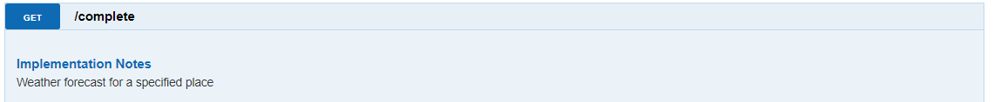
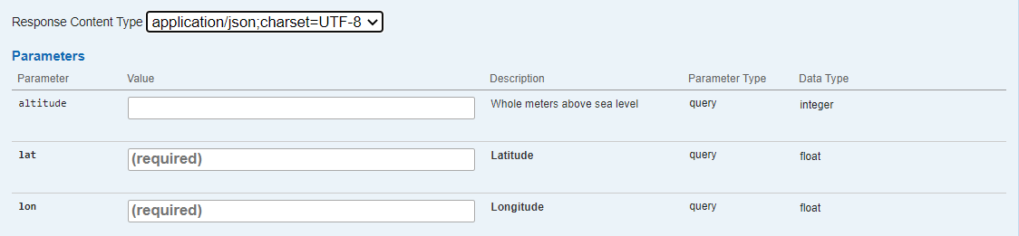
https://api.met.no/weatherapi/locationforecast/2.0/complete?lat=45.816667&lon=15.983333
Parametri upita
Locationforecast (met.no)

Slide 8
Zadatak 1
Kako izgraditi link?
Što dobijemo ako u web pregledniku otvorimo link?

Slide 9
Dohvaćanje podataka 1/2
Requests
requests · PyPI
Requests: HTTP for Humans™ — Requests 2.24.0 documentation
Instalacija
pip install requests

Slide 10
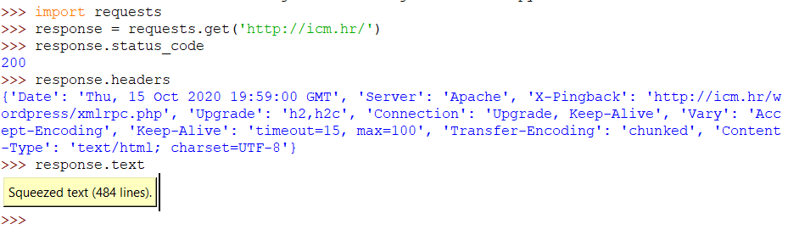
Primjer

Slide 11
Zadatak 2
Dohvatiti podatke koristeći requests i prethodni url
Iskoristiti response.json() metodu
Kakav rezultat vraća metoda?
Što sve sadrži rezultat?

Slide 12
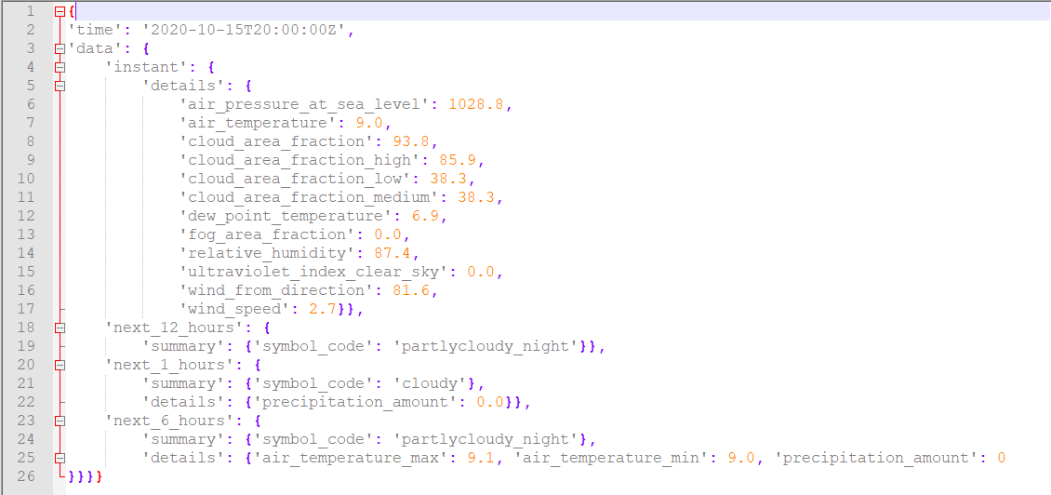
Unutarnja struktura podataka
Kako možemo doznati koje su mjerne jedinice?

Slide 13
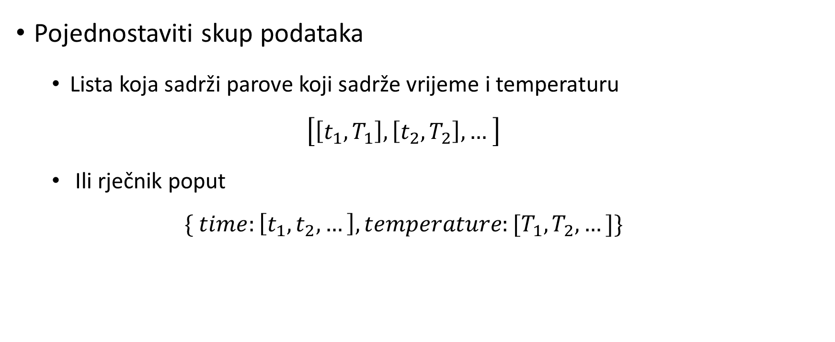
Zadatak 3
Pojednostaviti skup podataka
Lista koja sadrži parove koji sadrže vrijeme i temperaturu
$$\left[\left[t_{1}, T_{1}\right], \left[t_{2}, T_{2}\right], … \right]$$
Ili rječnik poput
$$\{ time:\left[t_{1}, t_{2}, …\right], temperature:[T_{1}, T_{2},…]\}$$

Slide 14
Zadatak 4
Spremiti podatke u datoteku

Slide 15
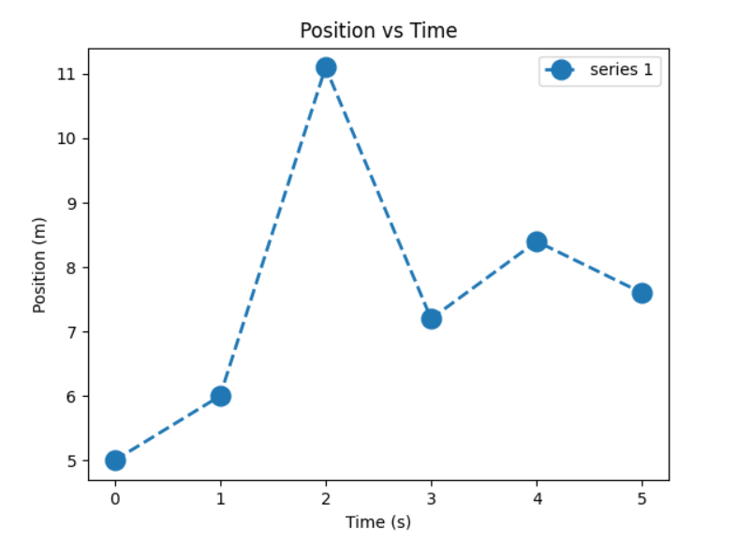
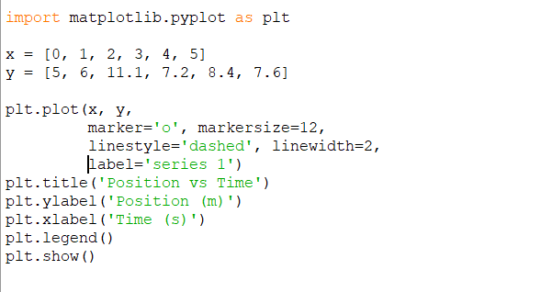
Crtanje grafova - matplotlib
Gallery — Matplotlib 3.3.2 documentation

Slide 16
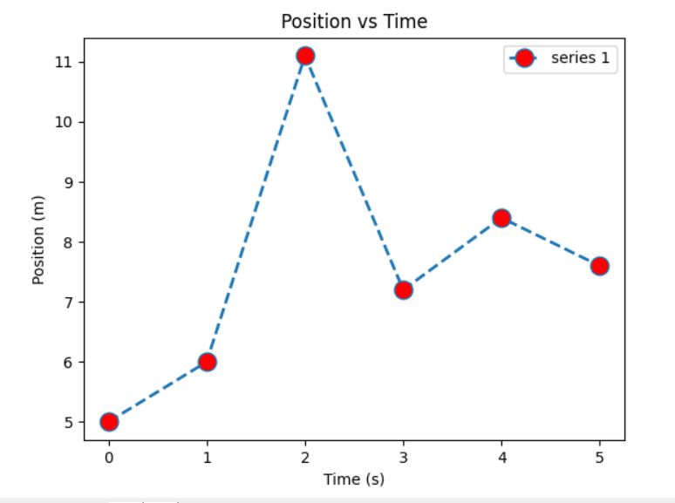
Zadatak 5
Nacrtati graf ovisnosti temperature o vremenu temeljem spremljenih podataka
Promijeniti boju markera

Slide 17
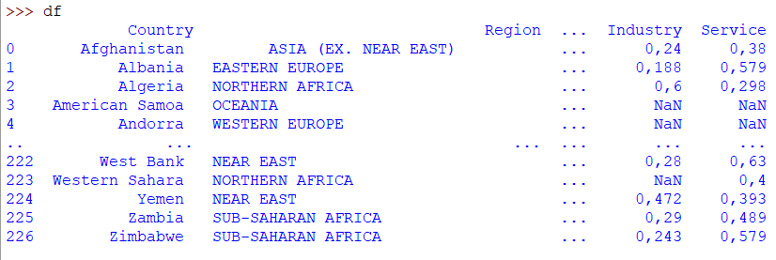
Projekt 2 - Skup podataka o državama
Podaci
Countries of the World | Kaggle

Slide 18
Tablični prikaz podataka
Pandas
Popularna biblioteka zasnovana na matplotlibu i numpy
pandas - Python Data Analysis Library (pydata.org)
pip install pandas

Slide 19
Zadatak 1
Učitati skup podataka i otkriti sljedeće informacije
Koliko ima redova i stupaca
Koliko ima stupaca s brojčanim vrijednostima

Slide 20
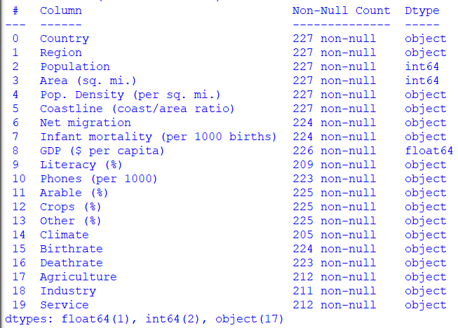

Slide 21
Zadatak 2
Odrediti ukupnu populaciju
Odrediti ukupnu površinu
Odrediti prosječni BDP (GDP)
Metode:
Sum
Mean

Slide 22
Zadatak 3
Sortirati podatke po populaciji i ispisati ime i populaciju prvih 5 država (sortirati tako da prva država ima najveći broj stanovnika)
Sortirati podatke po pismenosti i broju mobitela na 1000 stanovnika te ispisati prve dvije države
Metode:
sort_values(by, ascending=True, inplace=False)
head(n)

Slide 23
Zadatak 4
Grupirati redove po regiji i ispisati ukupnu površinu
Nacrtati graf koji prikazuje ukupni broj stanovnika po regiji
Metode:
Groupby
plot

Slide 24
Zadatak 5
Spremiti podatke u CSV datoteku
Metode:
to_csv

Slide 25
Projekt 3 – kosi hitac (dodatno)
Napraviti funkciju koja će izračunati vrijednosti za x, y koordinata u vremenu i dodati malu nasumičnu vrijednost (greška pri mjerenju)
Funkciju pozvati 5 puta, odrediti za svaki trenutak prosječnu vrijednost i srednju kvadratnu pogrešku
Spremiti podatke u datoteku
Nacrtati podatke i nacrtati teorijsku krivulju kako bi se podaci trebali ponašati
Dodati oznake greške na graf
Izračunati srednju kvadratnu pogrešku

Slide 26
Projekt 4 – kvaliteta zraka
https://www.kaggle.com/code/piumallick/air-pollution-analysis-on-air-quality-index/notebook

Slide 27
Dodatno
Web stranica ICM-a
Istraživački centar mladih (icm.hr)
Github repozitorij
IstrazivackiCentarMladih/IstraziUzPython (github.com)
Email
mail@icm.hr

Slide 28









Istraži uz Python

